Slide 1
4GT H1
1 Weer en klimaat
Paragraaf 1.8 Weer en klimaat in de VS

Slide 2

Leerdoelen
Weer en klimaat > 1.8 Weer en klimaat
Leerdoelen vandaag (zie ook portfolio):
Je weet welke klimaten er in de VS voorkomen en waar ze liggen.
Je begrijpt waardoor er verschillende klimaten in de VS voorkomen.
Je kunt een koppeling maken tussen neerslag-, temperatuur en klimaatkaart.

Slide 3
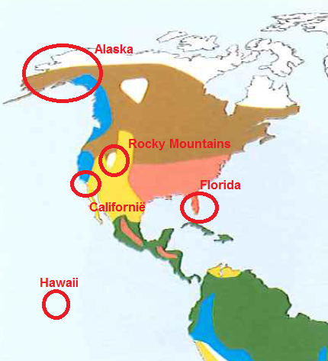
Klimaten in de VS (1)
Weer en klimaat > 1.8 Weer en klimaat
In de VS zijn er grote verschillen in het weer.
Er komen zeven klimaten voor, met elk een andere vegetatiezone.
Vegetatie = plantengroei

Slide 4
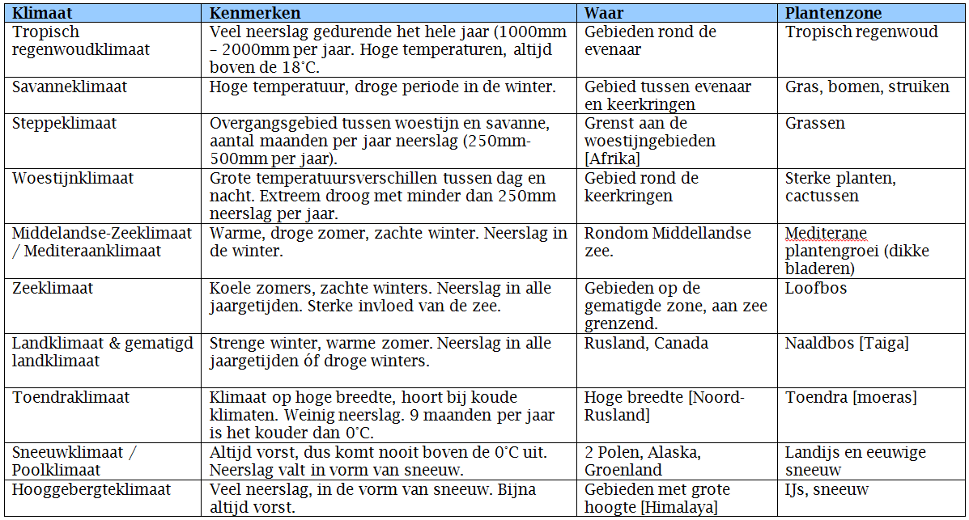
Klimaten in de VS (1)
Weer en klimaat > 1.8 Weer en klimaat

Slide 5
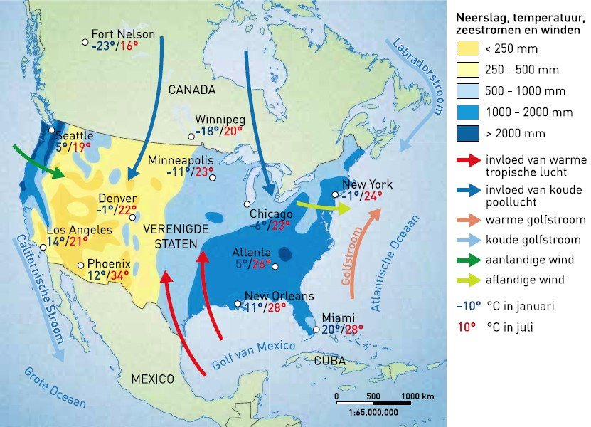
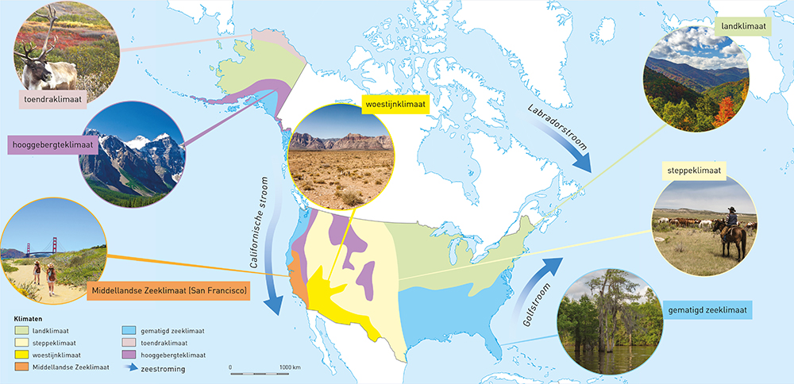
Klimaten in de VS (1)
Weer en klimaat > 1.8 Weer en klimaat
Gematigd zeeklimaat: vochtige zeelucht tegen het kustgebergte veroorzaakt stuwingsregens. Koele, vochtige zomers en milde winters.

Slide 6
Klimaten in de VS (2)
Weer en klimaat > 1.8 Weer en klimaat
Middellandse Zeeklimaat: warme, droge zomers en natte winters.

Slide 7
Klimaten in de VS (5)
Weer en klimaat > 1.8 Weer en klimaat
Hooggebergteklimaat: op de toppen van de Rocky Mountains ligt sneeuw.

Slide 8
Klimaten in de VS (3)
Weer en klimaat > 1.8 Weer en klimaat
Woestijnklimaat tussen het Sierra Nevada-gebergte en de Rocky Mountains.

Slide 9
Klimaten in de VS (4)
Weer en klimaat > 1.8 Weer en klimaat
Steppeklimaat: minder droog dan woestijnen. Prairies met veel gras.

Slide 10
Klimaten in de VS (6)
Weer en klimaat > 1.8 Weer en klimaat
Landklimaat: weinig invloed van de zee door een aflandige wind. Polaire lucht vanuit het noorden. Koude winters en hete zomers.

Slide 11
Klimaten in de VS (7)
Weer en klimaat > 1.8 Weer en klimaat
Toendraklimaat: in Alaska zijn er koude en lange winters door de hoge breedteligging.
Filmpje: klimaten VS

Slide 12
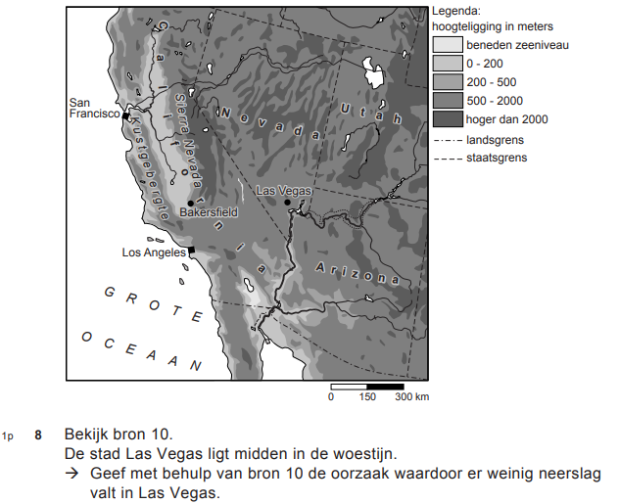

Examenvraag
Weer en klimaat > 1.8 Weer en klimaat

Slide 13
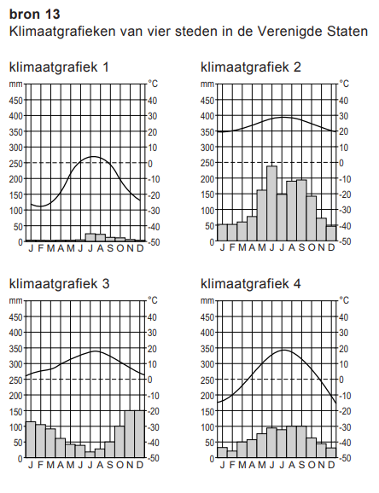
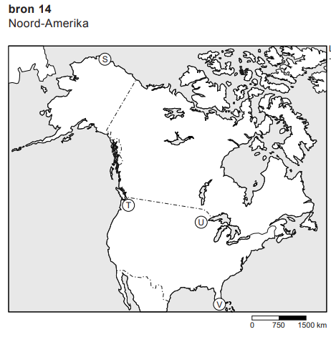
Examenvraag
Weer en klimaat > 1.8 Weer en klimaat
V
S
T
U

Slide 14
Wat moet je doen?
Weer en klimaat > 1.8 Weer en klimaat
- Lezen blz 24 & 25 in je tekstboek.
Maken opdracht 1 t/m 6 in je werkboek (5 niet).
Nakijken via WikiWijs met rode pen. Belangrijke begrippen:
vegetatiezone

